Slide 1
Dématérialisation des procédures
de gestion et de paiement des CUI
dans Parcours 3

Slide 2
Les modifications métiers du CUI/EAV
Dans le cadre de la RGPP (Révision Générale des Politiques Publiques engagée en 2007), le projet de dématérialisation de la gestion des CUI a été initié en 2010.
Il a pour objectifs :
De simplifier les démarches des employeurs
réduire les délais de traitement des données
D’accroitre la fiabilité des données
De permettre un pilotage plus efficace du dispositif pour tous les intervenants du dispositif
Cette dématérialisation des flux entre les prescripteurs et l’ASP est complétée par un volet visant à simplifier la gestion des contrats aidés pour les employeurs, grâce à un portail qui leur est spécifiquement dédié, SYLAé.
Ce portail leur permet :
de saisir leurs coordonnées bancaires,
de signaler ruptures et suspensions du contrat
de suivre les versements de l’aide qui leur a été attribuée.

Slide 3
Avant ?
Avant la Loi portant création des emplois d'avenir, 2 éléments étaient nécessaires dans le cadre de la mise en place d'un CUI :
Une convention tripartite conclue entre le futur salarié, l'employeur et le référent chargé du suivi de l'insertion professionnelle du salarié. Cette convention déterminait :
le taux de prise en charge permettant de fixer l'aide versée à l'employeur en contrepartie de la conclusion du CUI
les conditions d'accompagnement du salarié pendant le CUI.
les actions de formation et de validation des acquis de l'expérience dont bénéficiait le salarié.
Un contrat de travail signé entre l'employeur et le salarié

Slide 4
Désormais
Changement apporté au dispositif CUI par la Loi portant création des emplois d'avenir :
La Loi portant création des emplois d'avenir a supprimé la convention tripartite en la remplaçant par une décision administrative d'attribution d'une aide à l'employeur afin de faciliter la dématérialisation de la procédure.
En effet avec l'ancien dispositif, la dématérialisation aurait été fastidieuse à mettre en place, celle-ci nécessitant 3 signatures électroniques ce qui aurait pris plus de temps. Avec ce nouveau dispositif, seule la décision d'attribution de l'aide professionnelle sera dématérialisée, ce qui accélèrera la procédure.
Ainsi avec cette mesure le CUI prendra la forme d'un contrat de travail conclu entre un employeur et un salarié, au titre duquel est attribuée une aide à l'insertion professionnelle.
L'attribution de l'aide à l'insertion professionnelle
Dans la pratique, la décision d'attribuer l'aide professionnelle au titre du CUI sera prise soit :
Par le Président du Conseil Général lorsque l'aide à l'insertion professionnelle concernera un bénéficiaire du RSA et que ce Président n'aura pas délégué sa compétence.
Pour le compte de l'Etat, par Pôle emploi, les Missions Locales pour l'insertion professionnelle et sociales des jeunes ou les organismes de placement spécialisés dans l'insertion professionnelle des personnes handicapées.

Slide 5
Synthèse
Depuis le 1er novembre 2012, lors de la conclusion d’un contrat unique d’insertion (CUI) la convention individuelle tripartite est remplacée par une décision administrative d’attribution d’aide à l’insertion professionnelle.
Auparavant, un CUI était formalisé par une convention individuelle signée entre l’employeur, le salarié et le prescripteur de l’emploi (selon le bénéficiaire du contrat, Pôle emploi, la Mission Locale pour l’insertion professionnelle et sociale des jeunes, Cap emploi ou le Conseil général).
Dorénavant, l’employeur qui souhaite recruter un salarié dans le cadre d’un CUI doit adresser au prescripteur de l’emploi une demande d’aide à l’insertion professionnelle signée par lui-même et le bénéficiaire du CUI.
Après étude du dossier, le prescripteur de l’emploi notifie à l’employeur la décision d’attribution d’aide. Dès réception de cette décision, les parties peuvent signer un contrat de travail.

Slide 6
Vocabulaire
Demande d’aide : formulaire de demande rempli par l’employeur et signé par l’employeur et le salarié.
Décision d’attribution : décision administrative d’attribution d’une aide signée par le prescripteur au nom de l’Etat.
Notification d’attribution : document par lequel le prescripteur informe l’employeur de sa décision d’attribution d’une aide.

Slide 7
Pour qu’une aide existe
2 conditions :
La décision d’attribution du prescripteur (en tant qu’ordonnateur)
+
L’accord de l’ASP (en tant que comptable)
=
Notification d’attribution

Slide 8
Décision administrative
Comme toute décision administrative, la décision d’attribution est susceptible de recours :
Article R 5134-15 Modifié par Décret N°2012-1211 du 31 octobre 2012 - article 1 : « Lorsque les organismes mentionnés à l’article L.5311-4 (*) et au 1er bis de l’article, ainsi que les recteurs d’académie pour les contrats mentionnés à l’article L.5134-125 prennent des décisions ou attribuent des aides à l’insertion professionnelle, pour le compte de l’Etat en application de l’article L.5134-19-1, ils statuent également au nom de l’Etat en cas de recours gracieux formés contre ces décisions. Les recours hiérarchiques sont portés devant le préfet de région. »
(*) Article qui « créé » les Missions Locales.
Et doit être notifiée

Slide 9
Les impacts juridiques de la dématérialisation
Des évolutions juridiques ont été rendues nécessaires par l’impossibilité d’obtenir la signature électronique de l’employeur et du salarié sur les conventions envoyées à l’ASP.
Il a par conséquent été choisi un système juridique dans lequel seul le prescripteur signe la décision transmise électroniquement à l’ASP. La nature conventionnelle du CUI a par conséquent disparu au profit d’une décision administrative d’attribution de l’aide.
Les évolutions législatives et règlementaires nécessaires ont été introduites par les articles 7, 8 et 13 de la loi portant création des emplois d’avenir et le décret N° 2012-1211 du 30 octobre 2012 tirant les conséquences des articles 7, 8 et 13 de la loi portant création des emplois d'avenir. Ces évolutions juridiques sont entrées en vigueur au 1er novembre 2012.

Slide 10
Les impacts « Système d’Information »
Mise en place progressive de la dématérialisation
La dématérialisation de la prescription concerne :
Les CUI - CAE
Les CUI - CIE
Les Emplois d’Avenir
La dématérialisation de la prescription se met en place de manière progressive :
Une phase M1 qui consiste en une saisie assistée du CERFA par le prescripteur, suivie d’une transmission d’un flux d’information électronique à l’organisation payeur de l’aide, l’ASP. Un flux papier est maintenu (envoi du CERFA signé) et donne lieu à réconciliation par l’ASP avec le flux dématérialisé avant validation et mise en paiement.
Une phase M2 pour laquelle le flux papier disparaît et qui nécessite par conséquent l’envoi d’un flux informatique accompagné d’un certificat électronique qui porte la signature du prescripteur

Slide 11
Mise en place progressive de la dématérialisation

Slide 12
La prescription
« Dématérialisation des procédures
de gestion et de paiement des CUI
dans Parcours 3 »

Slide 13
Prescription en M1 (avec variante employeur inscrit ou non à SYLAé)
 | Employeur (Dem. aide, inscription) | Prescripteur | Assistance SYLAé (ASP) | Employeur (RIB) | Employeur (Saisie Etats de présence) | ASP (NOé)
Si Employeur pas inscrit SYLAé
Si inscrit SYLAé
Demande d’aide
signée
1
Prescription
2
NOé
Décision
attribution
Saisie
NOé
Notification
Déc. Attribution
RIB
Saisie
NOé
MAJ RIB
3
Déclaration présence
Etat de présence
pré-rempli
Plaquette SYLAé
4
Etat de présence
Saisie
NOé
Avis de paiement
Inscription
SYLAé
MAJ RIB
Etat
Présence
SYLAé
SYLAé
Avis de
paiement
Diffusion de la prescription par le flux Prescripteur→ ASP 3. Remplissage manuel de l’état de présence par l’employeur
Publication automatique via le flux et validation manuelle par l’ASP 4. Saisie de l’état de présence manuel par l’ASP

Slide 14
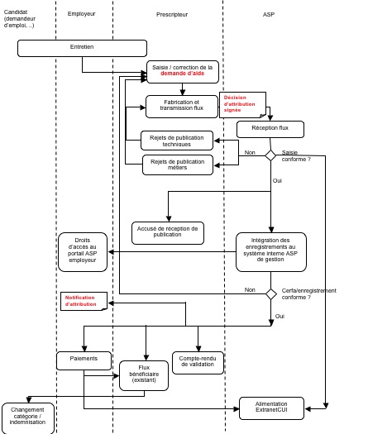
Circuit d’une prescription en M1
de l’initialisation de la prescription
à la mise en paiement

Slide 15
Avant toutes saisie de demande d’aide,
des vérifications sont nécessaires
Sur le Module Jeune
Vérifier Dossier jeune (noms, adresse, tél, mail, date naissance, cursus, situations à jour)
Sur le Module Entreprise
Vérifier Détails entreprises (rattachement SIENE, raison sociale, adresse, tél, mail, code NAF)
Possibilité avec la V2.81 de refaire un nouveau rattachement sienne
Pour info, un outil de l’ASP
http://avis-situation-sirene.insee.fr/avisitu/jsp/avis.jsp

Slide 16
Circuit d’une prescription en M1 dans Parcours 3
Etapes dans l’écran de synthèse des CERFAS | Commentaires
0. BROUILLON | Recherche du jeune et de l’entreprise : ok Saisie non terminée
1. VALIDE | Contrôle cohérences P3 ok Editer la demande d’aide Faire « Soumettre » pour envoi à validation responsable
2. A VALIDER RESPONSABLE | Le responsable vérifie les demandes d’aide avant de valider
3. VALIDE RESPONSABLE | Le responsable valide la demande d’aide
4. ENVOYE ASP | Le flux part dans la nuit
5. ACCEPTE ASP | Envoyer la demande d’aide papier (tampons + signatures) et le RIB à l’ASP pour la réconciliation
6. EN COURS | L’ASP a validé après la réconciliation Envoyer à l’employeur son exemplaire de demande d’aide ainsi que la notification de paiement et l’info SYLAE

Slide 17
Circuit d’une prescription en M1 dans Parcours 3
Action manuelle « corriger » afin de les faire remonter en étape 0. Brouillon
Etapes dans l’écran de synthèse des CERFAS | Commentaires
0. BROUILLON
1. VALIDE
2. A VALIDER RESPONSABLE
2.1. REJET RESPONSABLE | Le responsable constate une anomalie
3. VALIDE RESPONSABLE
4. ENVOYE ASP
4.1. REJET ASP | Rejet automatique sur critères ASP
4.2. REJET TECHNIQUE | Assistance Nationale P3 corrige et nous informe dès que c’est « OK »
5. ACCEPTE ASP
5.1. ANOMALIE | Rejet manuel après réconciliation
6. EN COURS

Slide 18
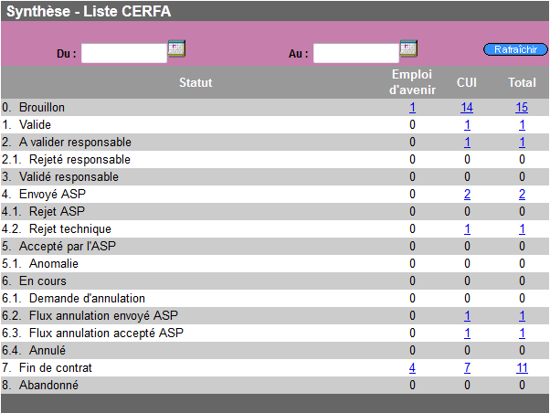
Circuit d’une prescription en M1 dans Parcours 3
Demande d’aide
Décision d’attribution
Notification d’attribution

Slide 19
Calendrier de Déploiement
« Dématérialisation des procédures
de gestion et de paiement des CUI
dans Parcours 3 »

Slide 20
Déploiement de la dématérialisation par des « sites pilotes »
Principe :
2 Régions ont été choisies pour être « Régions Pilotes ». Il s’agit de Champagne-Ardenne et Midi-Pyrénées.
Parmi ces 2 « Régions Pilotes », 2 « Missions Locales pilotes » ouvriront la voie.
Phase | Etape | Qui ? | Quoi ?
Phase 1 | Etape 1 (13 mai 2013) | Toutes les ML de Midi-Pyrénées et de Champagne-Ardenne | Mise en ligne d’une base fictive ^{(«} bac à sable ») qui permet aux « Régions Pilotes » de s’entrainer à la saisie des demandes d’aides dématérialisées.
 | Etape 2 (27 mai 2013) | 2 ML de Midi-Pyrénées + 2 ML de Champagne-Ardenne | Bascule en base réelle de ces 4 « Missions Locales pilotes » (ML Hautes-Pyrénées, ML Haute Garonne, ML Langres et ML Vitry le François) pour la saisie des demandes d’aides dématérialisées.
 | Etape 3 (10 juin 2013) | Toutes les ML de Midi-Pyrénées et de Champagne-Ardenne | Bascule en base réelle de ces 2 « Régions Pilotes » pour la saisie des demandes d’aides dématérialisées.

Slide 21
Déploiement de la dématérialisation
pour toutes les Missions Locales
Principe :
Toutes les Régions (hors régions Pilotes) sont invitées à assister à la présentation de la Dématérialisation (règlementaire et technique).
Les participants à cette réunion ont pour mission de transmettre cette info aux autres ML de leur Région (ce sont les « démultiplicateurs »).
Phase | Etape | Qui ? | Quoi ?
Phase 2 | Etape 1 (4 et 6 juin 2013) | Toutes les Missions Locales | PARIS : journées de formation pour les « démultiplicateurs »
 | Etape 2 (10 juin 2013) | Toutes les Missions Locales | Mise en ligne d’une base fictive ^{(«} bac à sable ») qui permet aux Missions Locales de s’entrainer à la saisie des demandes d’aides dématérialisées.
 | Etape 3 (1 - 8 et 15 juillet 2013) | Toutes les Missions Locales | Bascule en base réelle des Missions Locales pour la saisie des demandes d’aides dématérialisées par vagues successives (en 3 vagues les trois premiers lundis de juillet 2013)

Slide 22
Assistance Technique
au déploiement de la dématérialisation
Principe :
Niveau 1 : Les Assistants Techniques Régionaux P3 seront les interlocuteurs techniques pour toutes les questions relatives au déploiement de le dématérialisation des demandes d’aides dématérialisées sous P3.
Niveau 2 : Afin de les aider sur des questions restées sans réponse, ils auront à leur disposition une adresse mail spécifiquement dédiée à cette thématique.
Adresse mail : supportdemat@laboml.org
Cette Assistance Technique est opérationnelle dès l’accès aux bases en mode « Bac à sable », soit dès le mois de mai 2013.

